Slide 1

GENDER CLASSIFICATION USING A SPIDER WEB METHOD
Studenti: Salvatore Froncillo 0522500858
Pasqualino Gravina 0522500864

Slide 2
Introduzione
Configurazioni
Preprocessing
Algoritmo Spider Web
Classificatori
SVM
Conclusioni
Dataset
Reti Neurali
Algoritmo Spider Web 2.0
Ulteriori evidenze
Conclusioni
Obiettivi
Progetto

Slide 3
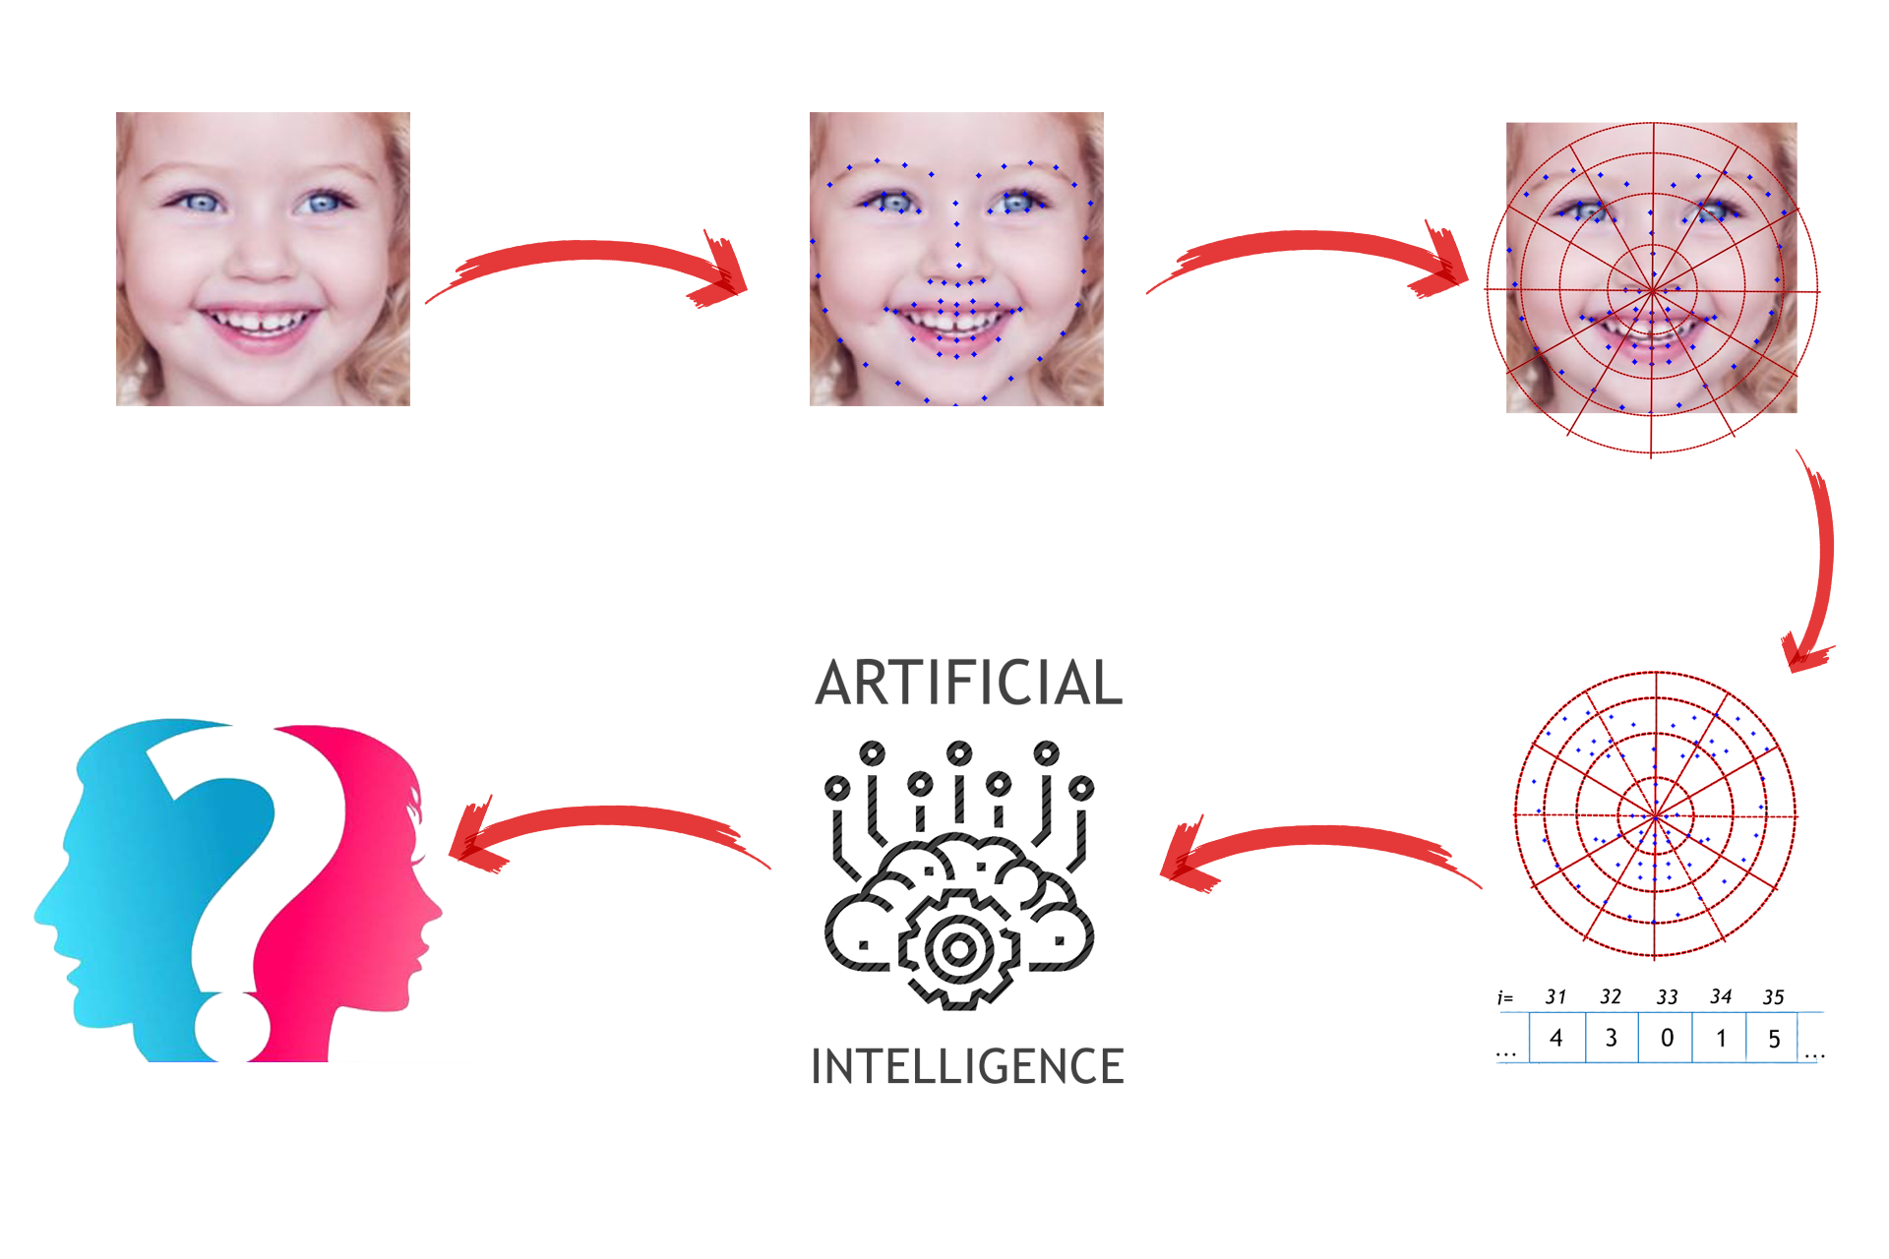
Gender Classification

Slide 4
Obiettivi
Configurazioni
Utilizzo delle ragnatela in 4 configurazioni diverse:
Face Detection
Estrazione Landmark
Applicazione Ragnatela
Creazione di 2 classificatori
Allenamento classificatori
4C_4S_var4 (64 settori)
4C_4S_var2 (64 settori)
4C_3S_inv (48 settori)
5C_4S_inv (80 settori)

Slide 5
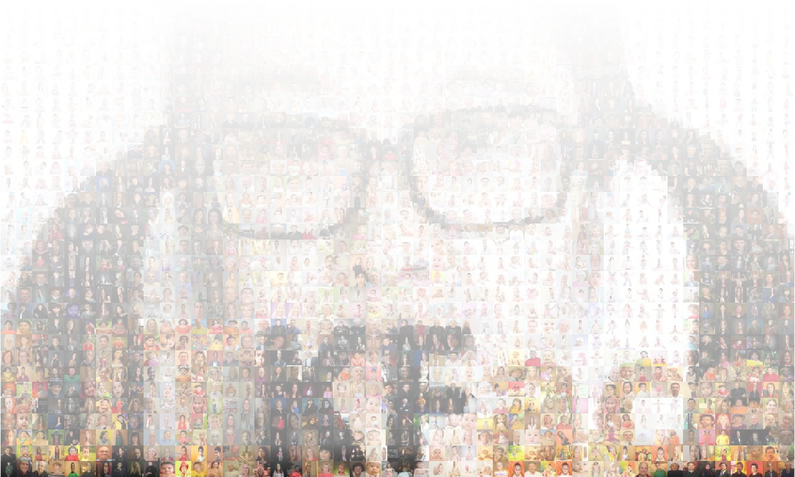
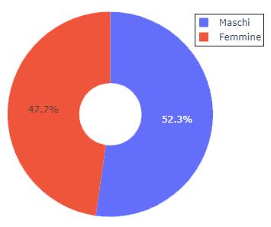
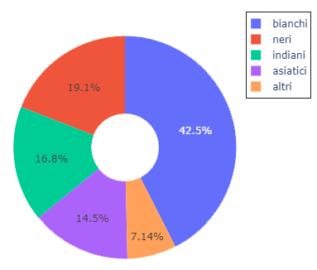
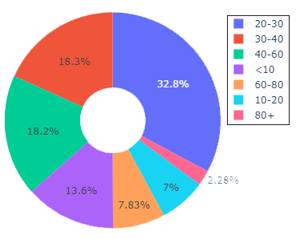
Dataset - UTKFace

Slide 6
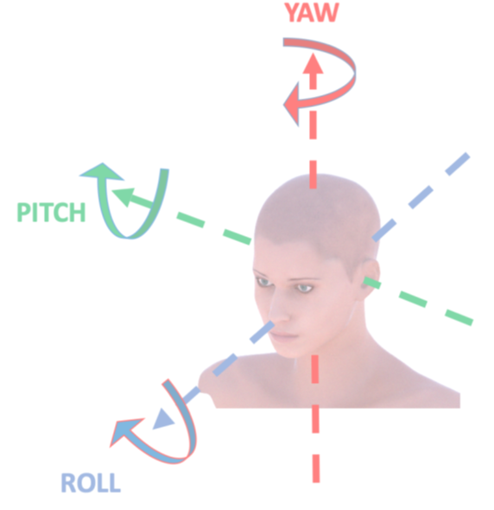
Algoritmo ragnatela
L’algoritmo fornito in partenza ha come obiettivo la pose estimation.
Ai fini del nostro progetto l’algoritmo è di supporto per:
Operazione di Face Detection;
estrazione dei 68 landmark del volto;
assegnazione di ogni landmark al settore della ragnatela.

Slide 7
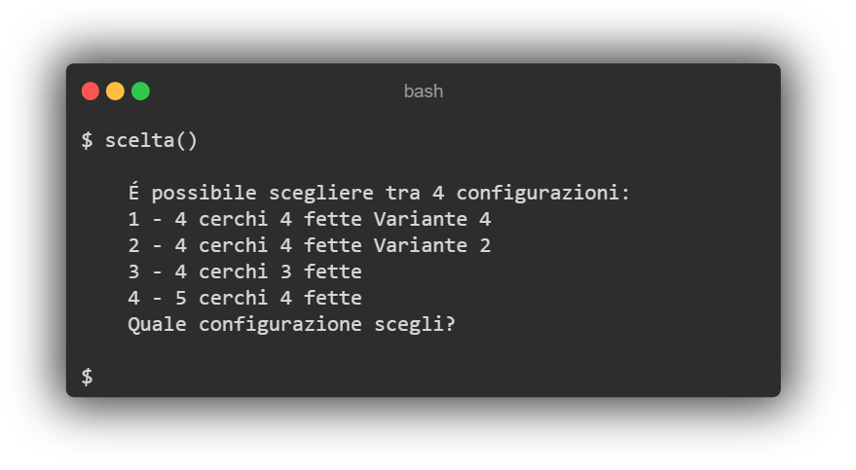
Algoritmo ragnatela 2.0 (1)
Configurazione Responsive
È stata aggiunta la funzione scelta (), che permette di scegliere da linea di comando quale configurazione della ragnatela applicare al dataset.
Per rendere totalmente responsive l’algoritmo è stato opportuno modificare in parte anche la funzione preesistente aggiungi().

Slide 8
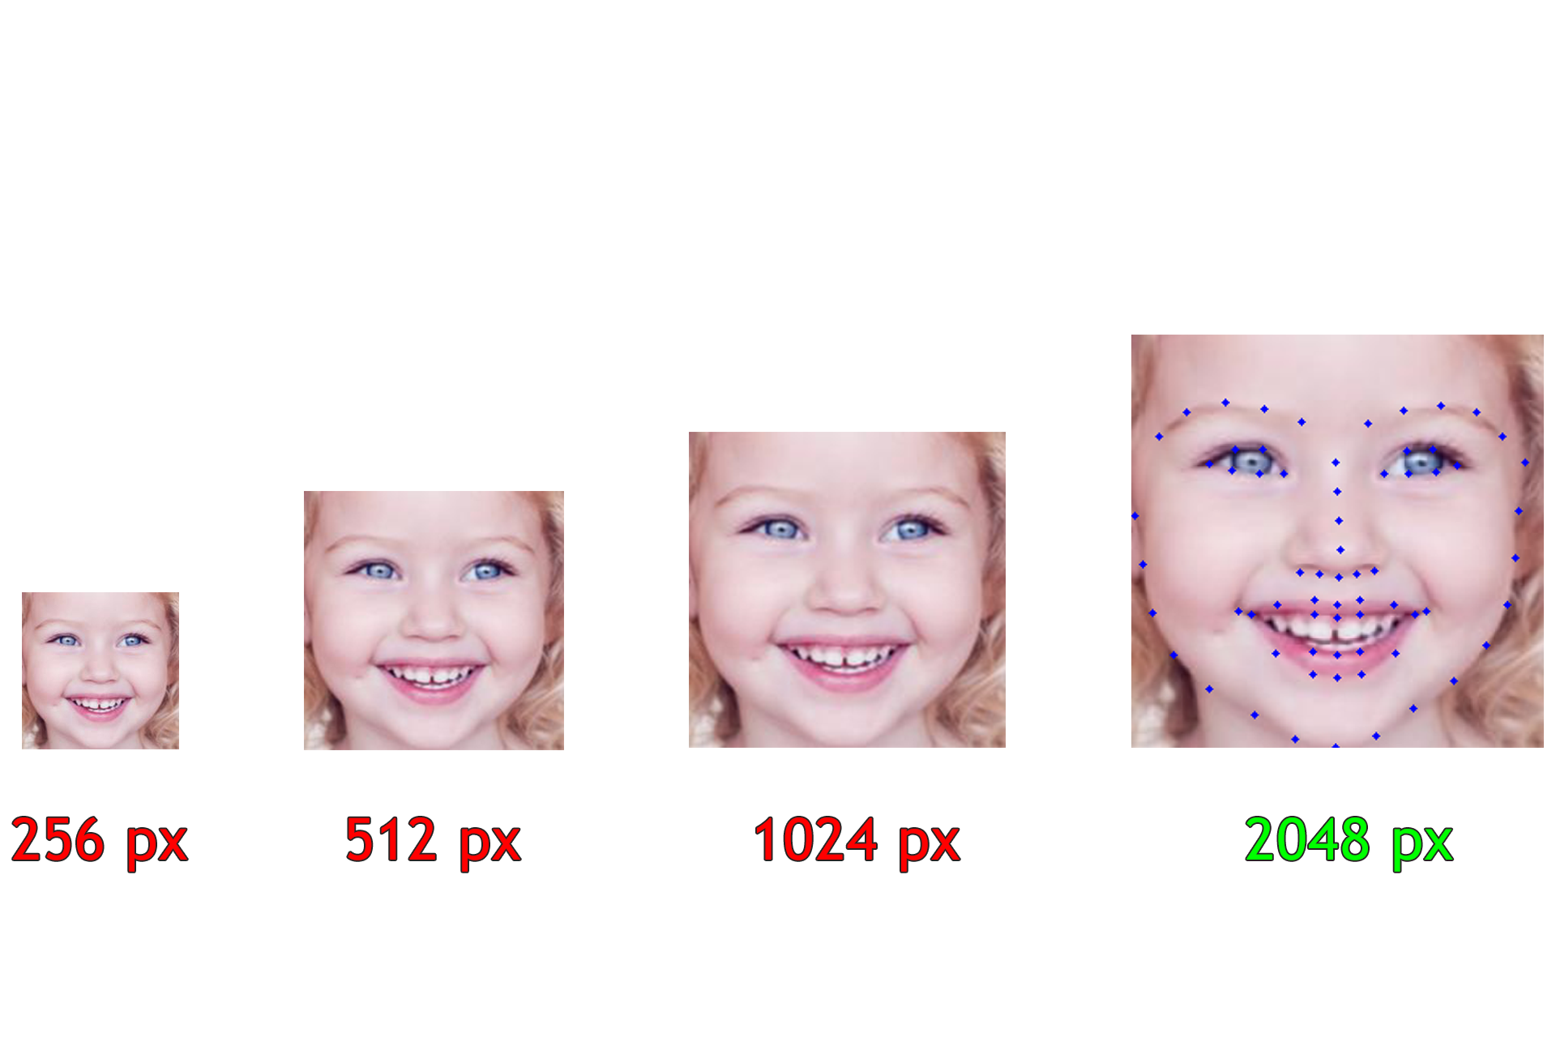
Algoritmo ragnatela 2.0 (2)
Responsive Resize
Per usufruire di tutte le immagini “utilizzabili” si è scelto di aumentare gradualmente la risoluzione delle immagini ogni qualvolta non era possibile, ad una data risoluzione partendo da 256 pixel, riconoscere un volto.

Slide 9
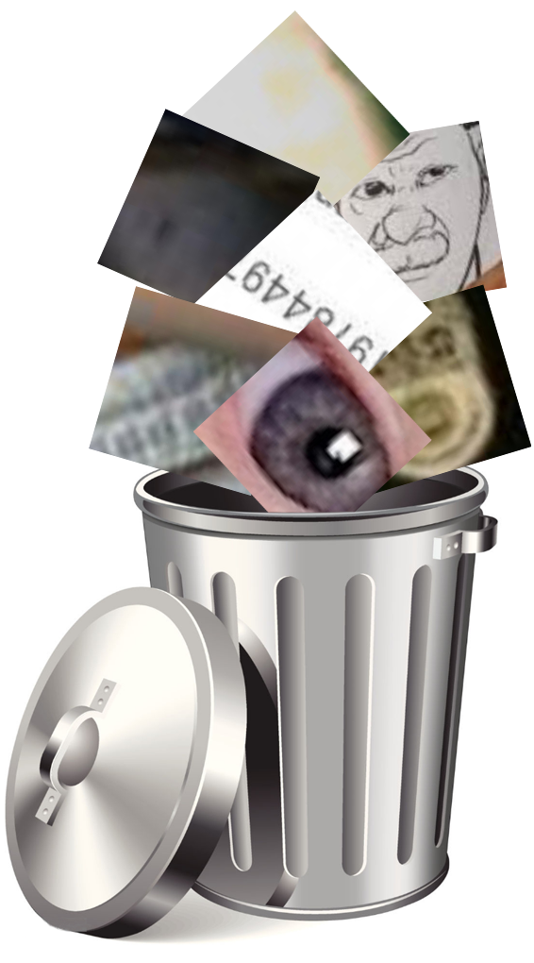
Algoritmo ragnatela 2.0 (3)
Analisi immagini non utilizzabili
Nonostante l’utilizzo della funzione responsive_resize() circa l’1% delle immagini vengono scartate.
Con un’analisi successiva, sono state riscontrate impurità nel dataset:
volti parzialmente coperti,
immagini con solo occhi,
oggetti non inerenti a volti.

Slide 10
Classificatore SVM
Le Support Vector Machines (SVM) sono dei modelli di apprendimento supervisionato associati ad algoritmi di apprendimento per la classificazione e la regressione.
Configurazione | Accuracy
4C_4S_var4 | 0.72
4C_4S_var2 | 0.73
5C_4S_inv | 0.74
4C_3S_inv | 0.71
L’accuracy riscontrata utilizzando questa tipologia di classificatore è 0.74

Slide 11
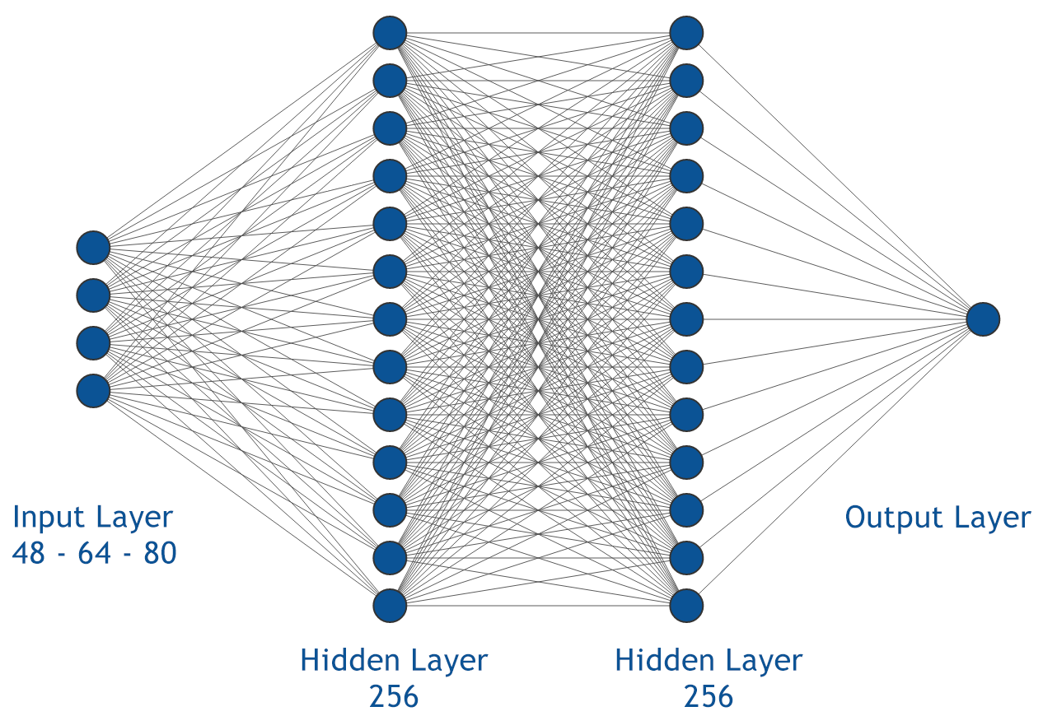
Rete Neurale (1)

Slide 12
Rete Neurale (2)
Dopo aver sviluppato 4 classificatori per le relative configurazioni possiamo affermare che anche con l’utilizzo di reti neurali non è stato possibile ottenere una percentuale di accuratezza maggiore dello 0.75.
Configurazione | Loss | Accuracy
4C_4S_var4 | 0.54 | 0.72
4C_4S_var2 | 0.54 | 0.73
5C_4S_inv | 0.50 | 0.75
4C_3S_inv | 0.55 | 0.70
È stata inoltre tentata l’aggiunta delle due features riguardanti età e razza dei volti all’array ragnatela, senza notare rilevanti miglioramenti.

Slide 13
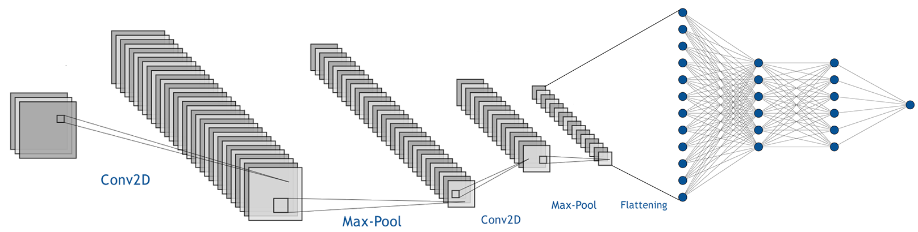
Rete Neurale Convoluzionale
Modello di rete neurale convoluzionale con input solo immagini del dataset
L’accuracy riscontrata utilizzando questa tipologia di rete neurale è 0.88

Slide 14
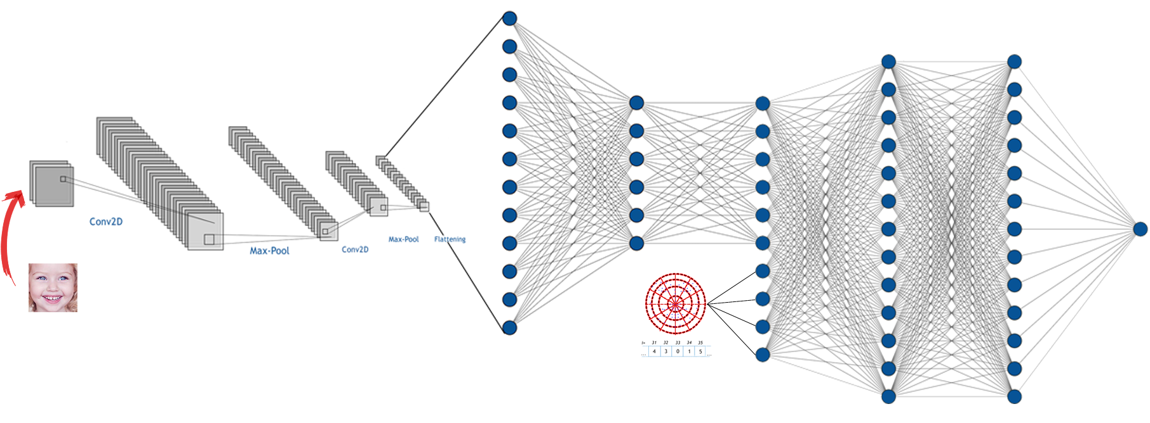
Rete Neurale ‘IBRIDA’ (1)
La rete neurale ‘ibrida’ concatena la rete convoluzionale con la rete neurale con input la ragnatela nella fase in cui la rete convoluzionale è fully connected.

Slide 15
Rete Neurale ‘IBRIDA’ (2)
Configurazione | Loss | Accuracy
4C_4S_var4 | 0.25 | 0.89
4C_4S_var2 | 0.27 | 0.88
5C_4S_inv | 0.27 | 0.88
4C_3S_inv | 0.26 | 0.88
L’accuracy riscontrata utilizzando questa tipologia di rete neurale è 0.89

Slide 16
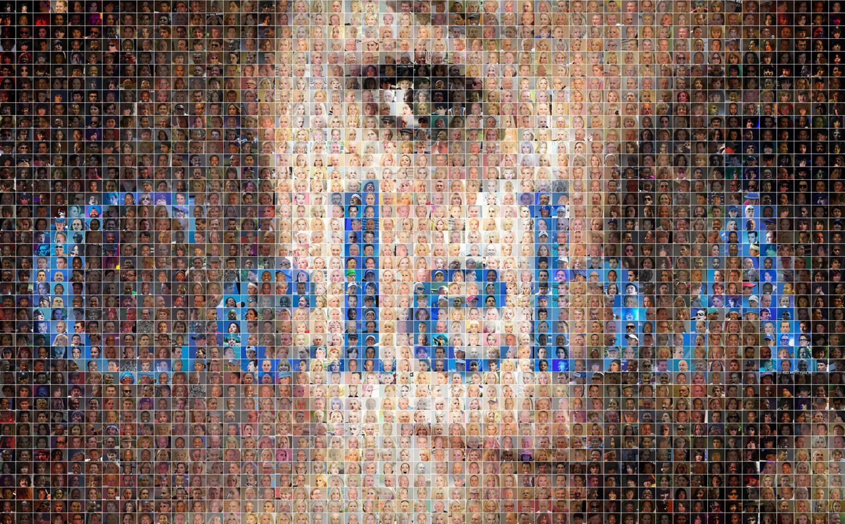
Ulteriori evidenze – Dataset CelebA
CelebFaces Attributes Dataset (CelebA) è un set di dati di volti con attributi su larga scala con oltre 200.000 immagini di celebrità, ognuna con 40 annotazioni di attributi.
Utilizzando tale dataset è stato allenato un modello di rete neurale con la migliore configurazione ottenuta in precedenza.
Configurazione | Loss | Accuracy
5C_4S_inv | 0.42 | 0.81

Slide 17
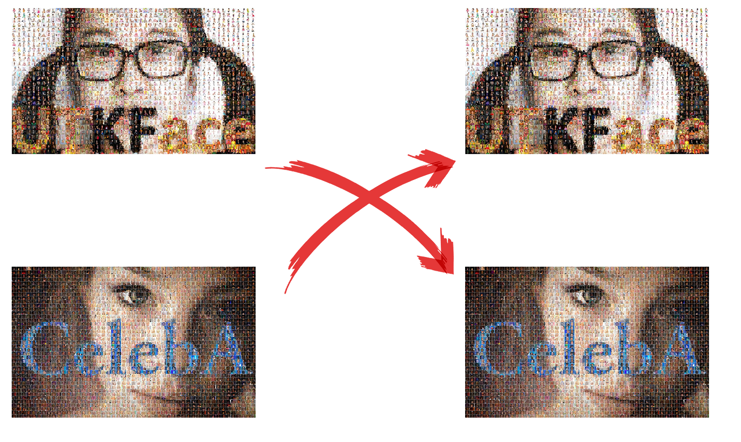
Test incrociati (1)
Training Set
Test
Notes:
PROVVISORIA

Slide 18
Test incrociati (2)
Classificatore allenato su | Dataset di test | Accuracy
UTKFace | UTKFace | 0.74
CelebA | CelebA | 0.81
UTKFace | CelebA | 0.74
CelebA | UTKFace | 0.73
UTKFace
CelebA
Età che spazia tra gli 0 e i 116 anni;
distribuzione di razza diversificata.
Range ristretto di età, in cui non sono inclusi volti in età infantile ed avanzata.

Slide 19
Conclusioni
Classificatore SVM Accuracy: 0.74
Rete Neurale con Ragnatela (UTKFace) Accuracy: 0.75
Rete Neurale Convoluzionale Immagini Accuracy: 0.88
Rete Neurale ‘Ibrida’ Accuracy: 0.89
Rete Neurale con Ragnatela (CelebA) Accuracy: 0.81

